Slide 1
Integración Continua
JUAN CARLOS CHIQUIZA
FERNANDO RICAURTE

Slide 2
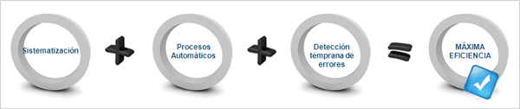
Que es ?
“Es una práctica de software donde los miembros del equipo de trabajo integran su código de manera frecuente, dando así múltiples integraciones por día. donde cada integración forma parte de un Build (Integración, Construcción, Pruebas, Despliegue, entre otras cosas “Martin Fowler:“

Slide 3


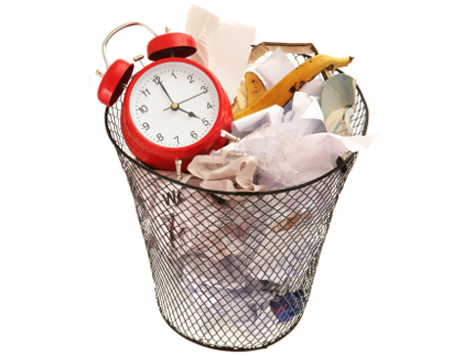
Porque usar integración Continua?

Slide 4




COMO FUNCIONA LA INTEGRACIÓN CONTINUA?
Repositorio de código
Servidor BUILD
2º
Build
App
Código
Ejecutar tests Unitarios
3º
Tests Unitarios
1º
Commit
Resultados
Desarrollador

Slide 5
Entorno de Integración Continua

Slide 6

Build Automatizados
Abarcan:
-Compilación
-Testeo
-Inspección
-Despliegue

Slide 7
Ventajas y Desventajas
Ventajas
Detección de errores lo antes posible.
Los desarrolladores pueden detectar y solucionar problemas de integración de forma continua, evitando el caos de última hora cuando se acercan las fechas de entrega.
Disponibilidad constante de una versión para pruebas, demos o lanzamientos anticipados.
Ejecución inmediata de las pruebas unitarias.
Monitorización continua de las métricas de calidad del proyecto.
Desventajas:
Necesitamos un tiempo de implantación inicial.
Es imprescindible desarrollar una buenas test-suite para la automatización de pruebas para sacarle rendimiento.
La refactorización a gran escala puede ser problemática debido a la continua evolución del código base.
El coste hardware puede ser significativo.

Slide 8
Que Necesitamos
Software
- Control de Versiones (SVN)
- Herramienta para generar Build y automización de tareas (Maven - Hudson)
- Testing :Junit
- Métricas y/o reportes de Analisis de código (Sonar)
Hardware
- Servidor dedicado a IC
- Espacio en el disco

Slide 9
1. Introducción
Realización de despliegues diarios o suficientemente a menudo como para justificar montar una estructura de despliegues, compilación y propagación de nuevas versiones.
Permite que la construcción y ejecución de pruebas sea realizada cada vez que el código cambia o cuando se configure.
Detección y solución de dependencias e incompatibilidades en el código.
El proceso de build diario minimiza los riesgos de integración porque los problemas son identificados continuamente.

Slide 10
2. Procedimiento
Los desarrolladores del equipo hacen modificaciones en el código fuente, compilan y ejecutan las pruebas unitarias automatizadas y hacen el check-in (o commit) del código en la línea activa del desarrollo en la herramienta de control de versiones.
La herramienta de integración continua verifica si nuevo código se ha colocado en la línea activa del software de control de versiones.
La herramienta de integración continua extrae todo el código fuente y compila en el servidor de preproducción que tiene por objetivo generar builds limpios.
Si compila, se ejecuta: compilar y ejecutar pruebas unitarias, pruebas de aceptación, generar información de las pruebas, de la cobertura y de análisis estático de código.
Se actualizan los datos con los resultados.
La herramienta envía mensajes (por email) para el equipo informando el resultado del proceso de build durante la integración continua.

Slide 11
OBJETIVOS
Reducción del número de errores encontrados en entornos de preproducción y producción.
Automatizar la auditoría del código Reducción del Código inestable subido a SVN (con errores o incompleto)
Reducir las colisiones en las modificaciones de código simulténo en trabajo de desarrollo en equipo
Reducción del número de errores encontrados en entornos de preproducción y producción.
Agilizar los procesos de despliegue de versión en los entornos.
Cobertura de las pruebas unitarias
Garantizar la ausencia de errores en los test de regresión
Monitorización del cumplimiento de las buenas prácticas
Reducir el tiempo del ciclo de vida de testeo

Slide 12
HERRAMIENTAS
Si seguimos el ejemplo previo podemos extraer mínimo 4 componentes : 1. Un compilador de proyectos y administrador de dependencias como Maven. También se les conoce como "build automation" 2. Un controlador de versiones o también conocido como SCM (source control manager o revision control) como Subversion o Git. 3. Un repositorio de artefactos que sirva para separar versiones liberadas y en desarrollo como Nexus o Artifactory. 5. Un servidor de integración continua como Jenkins o Bamboo.
6. Una herramienta para pruebas de calidad de código como Sonar.

Slide 13
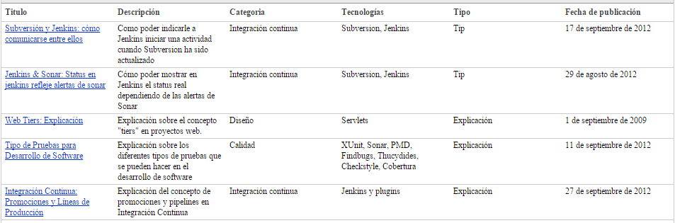
Tecnologias de Integracion Continua

Slide 14
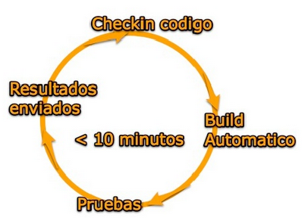
Feedback Rapido
Podemos observar el corazón de la integración continua ya que es un ciclo muy rápido que ocurre muchas veces al día . un programador escribe un poco código nuevo , que incluye una nueva prueba para la función nueva después del check en el código , el build empieza automáticamente. El build no es solamente compilar código sino que también esta haciendo las pruebas. sin pruebas tenemos solamente una maquina de compilar. y la información de que el código compila bien , pero no indica que leer código funciona según los requisitos . las pruebas solo indican que el código funciones según los requisitos y no hemos introducido nuevos problemas en el sistema

Slide 15

¿Cómo es importante la Integración Continua para las siguientes personas?
hay personas que representan muchos papeles diferentes. Hay programadores, testers, y jefes de proyecto.
Todas estas personas pueden contribuir al éxito del uso de Integración Continua. Todas las personas reciben información distinta de Integración Continua también.

Slide 16
Para un tester (Control)
El desafío mas grande para los testers es entender cuales versiones de cuales componentes forman el sistema. Ellos necesitan
saber que ha cambiado entre un build y otro. Cuando entienden lo que forma un build, luego saben el código que se necesita
probar. Por tener builds que tienen pruebas automáticas, ellos pueden enfocar en el código nuevo y no necesitan hacer pruebas
en el código viejo. Al crecer el sistema, la cantidad de trabajo de los testers no aumenta demasiado. Sin integración continua,
ellos necesitan repetir todas las pruebas para todas las funciones porque no saben cuando hay una regresión. Así, los testers
tienen control de los cambios en el ambiente de testeo.

Slide 17
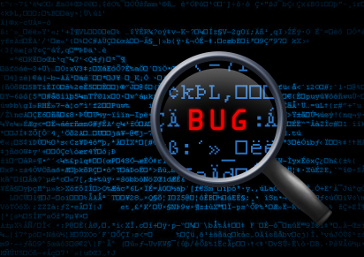

Slide 18
Para un jefe de proyecto (Visibilidad)
Para un jefe de proyecto, la cosa mas importante es tener acceso a información fiel sobre sus proyectos. Un sistema de
integración continua provee información sobre la salud del proyecto, como cuantas veces cada día hay un error de build o si todas
las pruebas tienen éxito.
Aquí, se ve un ejemplo de siete proyectos en un sistema de CruiseControl. Se ve que todos los proyectos tienen pruebas exitosas,
con la excepción de uno, que se llama hightechcville (en rojo). Sin integración continua el jefe tiene que preguntar a todos los
programadores y testers acerca del estado del código, y esto interrumpe la concentración de todos. Pero, con integración
continua, el jefe tiene una pagina web que muestra los resultados, y así tiene toda la información necesaria al alcance de sus
propias manos. El tiene mucha visibilidad con sus proyectos.

Slide 19
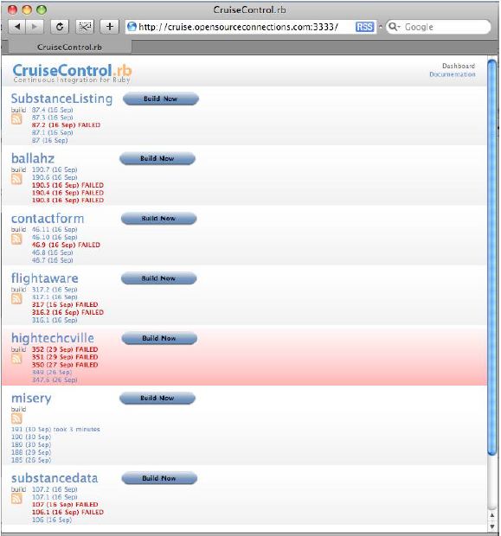

Slide 20
Para un jefe de programadores
Aquí tenemos un ejemplo de un reportaje de Dashboard de integración continua de un cliente nuestro. El cliente tenia código en
muchas lenguas, incluyendo C, Java, y .NET. También, el código estaba en muchos diferentes estados de salud y edad. Ellos
querían un sistema de integración continua para tener mas visibilidad en el código. Así que, introducimos un sistema de
integración continua que contenía muchas herramientas para vigilar la salud del código.
Por ejemplo, se puede ver dos proyectos que no tienen errores, deDupe y JavaCommon y la fecha de creación de la información.
También, podemos ver otro proyecto que se llama MFWS.NET que no tuvo éxito. Con este proyecto, noventa ocho por ciento de
las pruebas tenían éxito, y las pruebas incluyeron solamente veinte tres por ciento del código. Así, este documento tiene mucha
información en cuanto a la salud de los proyectos, y el documento se actualiza cada día.

Slide 21
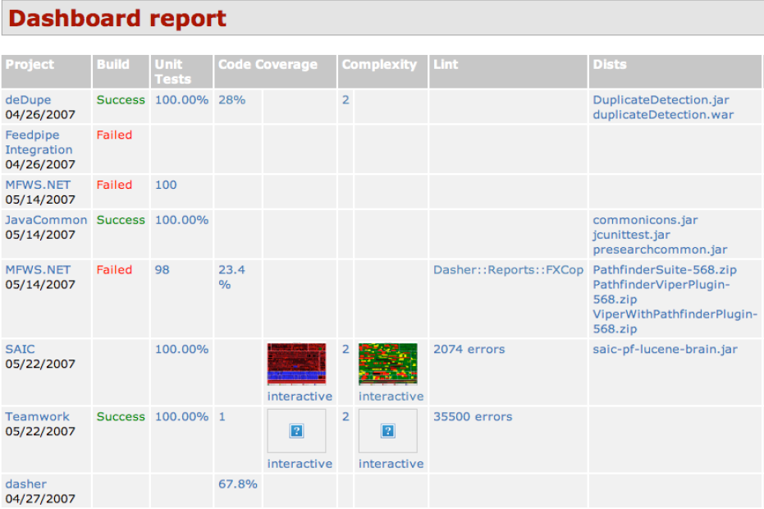

Slide 22
Para un equipo de programadores (seguridad)
Aquí tenemos una foto de dos lamparas de lava. Hay una de color verde y otra de color rojo. Cuando todo esta bien, y no hay problemas con el build, la lampara de verde esta encendida. Todas las personas del equipo saben que no hay problemas. !Pero! Cuando hay un problema con el build, la lampara verde se apaga, y la de color de rojo se enciende. Así todo el mundo sabe que hay un problema con el código y que no es la hora adecuada de bajar el nuevo código, Ellos deben esperar hasta que la persona que causo el problema reciba un mensaje y arregle el problema. Este tipo de aparato provee información ambiental o “glanceable information” porque es muy simple para entender. Otra razón que me gusta usar las lamparas de lava es porque la “lava” es de acera. Y la lampara necesita diez minutos mas o menos encendida antes de que la lava empiece a mover . Por esta razón, el programador tiene diez minutos mas o menos para arreglar el problema!
Cuando la lampara verde esta encendida, todos los miembros del equipo saben que la salud del código esta bien!

Slide 23
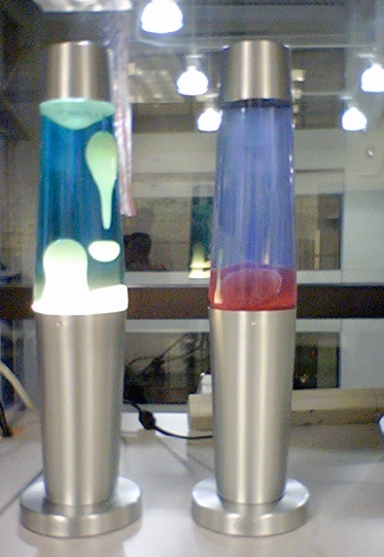

Slide 24
GIT
Git es un sistema distribuido de control de código fuente o SCM (en inglés Source Code Management
Es un sistema de control de versiones distribuido, de código abierto, y gratuito. Y la palabra clave es “distribuido”. En el caso de los sistemas de control de versiones distribuidos, como es el caso de Git, esta idea de repositorio central no existe, y el repositorio está distribuido por todos los participantes. Es decir todos los participantes tienen en local todo el histórico, etiquetas, ramas, ... La gran ventaja de esto es que no necesitas estar conectado a la red para hacer cualquier operación contra el repositorio, por lo que el trabajo es mucho más rápido y con menos.

Slide 25
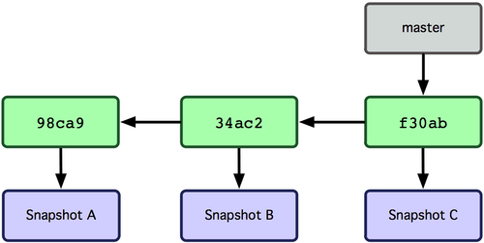
Branch en Git
Dentro de nuestro sistema de control de versiones podemos ver el histórico de cambios como si de un árbol se tratase. De esta forma podemos ir abriendo ramas que parten bien de la rama principal (master) o de otra rama (branch).

Slide 26
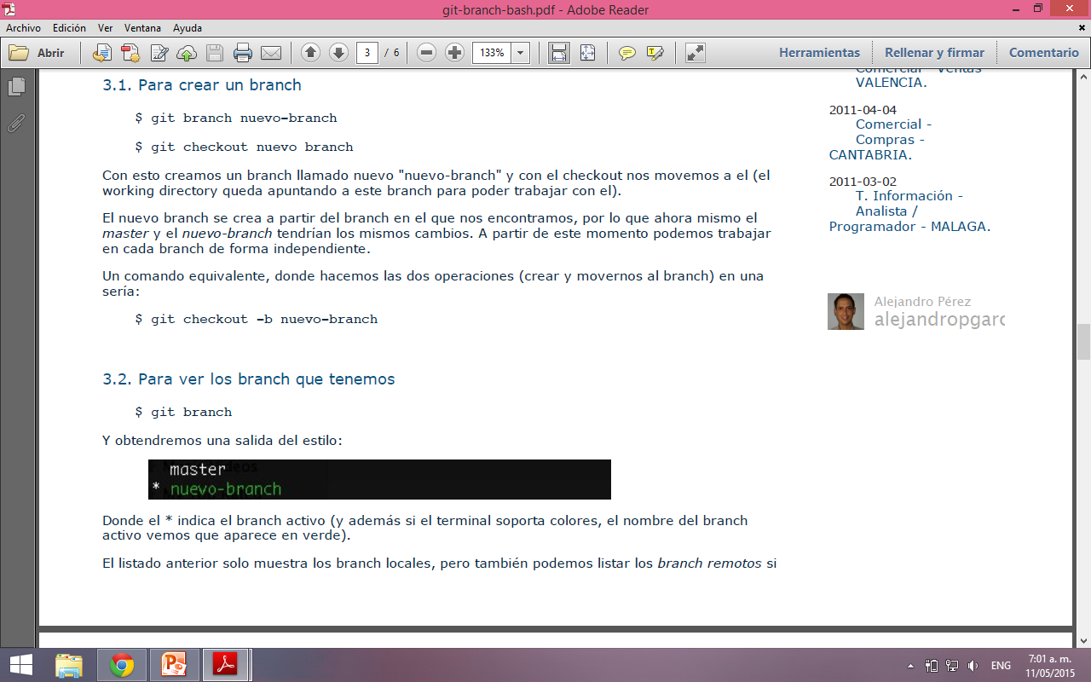
Para crear un branch
$ git branch nuevo-branch
$ git checkout nuevo branch
Para ver las ramas creadas
$ git branch

Slide 27
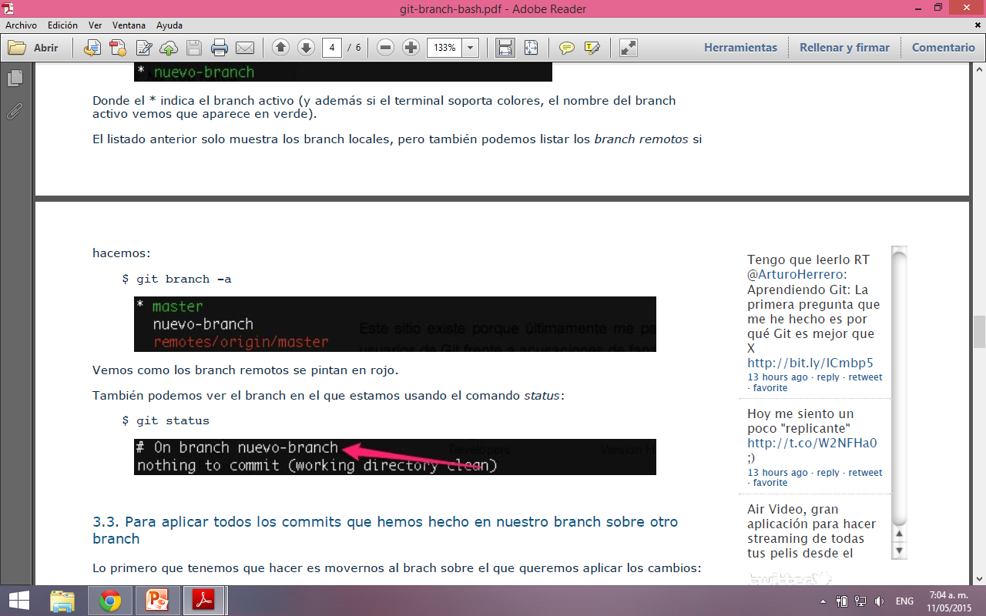
$ git branch –a
Vemos como los branch remotos se pintan en rojo.
$ git status

Slide 28
3.3. Para aplicar todos los commits que hemos hecho en nuestro branch sobre otro branch
$ git checkout master
$ git merge nuevo-branch
Ahora en el branch master tenemos todos los cambios que hicimos sobre nuestro branch, por lo que podemos hacer un push para subirlos al repositorio central (como por ejemplo GitHub).

Slide 29
3.4. Otras operaciones con los branch
Con lo que hemos visto hasta ahora tendríamos cubierto el ciclo básico de trabajo (crear, trabajar, unir). Pero podemos hacer muchas más operaciones, por ejemplo, para ver las diferencias entre el branch master y el nuevo-branch, suponiendo que estamos en el master, podemos hacer:
$ git branch diff nuevo-branch
O podemos borrar un branch si ya no lo vamos a usar más:
$ git branch -d nuevo-branch

Slide 30

Git hub
Es una forja para alojar proyectos utilizando el sistema de control de versiones Git. Utiliza el framework Ruby on Rails por GitHub, Inc. (anteriormente conocida como Logical Awesome).

Slide 31

Bitbucket
Colaboración Código para equipos
Distribuido control de versiones que hace que sea fácil para usted para colaborar.

Slide 32

Travis CI
Te permite conectar tu repositorio de Github y probar después de cada push que hagas, regenerando el proyecto. Soporta múltiples lenguajes como Clojure, Erlang, Node.js, PHP y Ruby,Scala, Python y Java.

Slide 33

Jenkins
JENKINS
Jenkins es un servidor de integración continua (CI) escrita enJava, el cual corre en un contenedor servlet.

Slide 34

ANT
Ejecuta tareas programadas en un archivo XML, controlando dependencia de tareas.

Slide 35
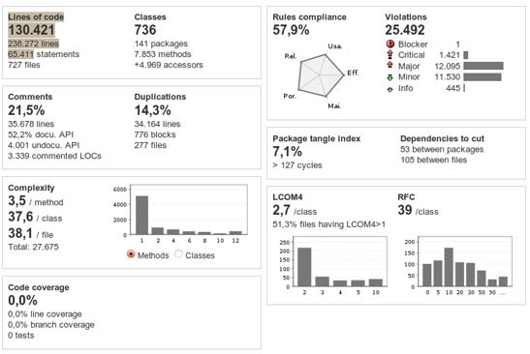
Sonar
es una plataforma para evaluar código fuente. Es software libre y usa diversas herramientas de análisis estático de código fuente como Checkstyle para obtener métricas que pueden ayudar a mejorar la calidad del código de un programa

